Slide 1
クラブの成功を目指して
（グローバル・メンバーシップ・アプローチ）

Slide 2
人が集まってくることが始まりである。 団結することが進歩である。協力することが成功をもたらす。
- ヘンリー･フォード
2

Slide 3
クラブのグローバル・メンバーシップ・アプローチ
チームを
作る
ビジョンを構築する
計画を
策定する
成功を
収める
1
クラブのリーダーで構成されるチームを作る
2
ビジョンを構築し、ニーズを調査し、目標を設定する
3
目標の達成に向けた計画を立てる
4
成功を収める
3

Slide 4
クラブのリーダーで構成されるチームを作る
現在のリーダー：戦略の策定を遂行および主導できるライオンを特定します。
将来のリーダー：将来リーダーに就任できるライオンを含めます。 リーダー職に就いたことがあり、見識の豊かなライオンも、クラブの将来を支援し、関心を持ってくれるではずです。
会員の意見を聞く：クラブのニーズの全体像を把握します。クラブを構成するすべての会員層、小規模なクラブではできる限り多くの会員（既存の会員、新会員、若手ライオン、専門家など）の意見を吸い上げることで、彼らのニーズを把握するとともに、一人ひとりの才能を活かしてください。
4

Slide 5
ビジョンを構築し、ニーズを調査し、目標を設定する
クラブ内で会員を増強する
新たな奉仕の機会によってクラブの活性化を図る
新会員を加えてクラブを若返らせる
指導力育成とクラブ運営を向上させる
クラブの成果を地域の人々に伝える
2
3
1
4
5

Slide 6
SWOT分析
強みを活かす
弱みを克服する
機会を利用する
脅威の影響を最小限に抑える
6
Notes:
SWOT分析を役立ててニーズを見極め、戦略目標を立てましょう。

Slide 7
SWOT分析入門
この短いコースは、SWOT分析とは何か、それがビジョン、目標、行動計画の策定に役立つのはなぜかについて、全般的に理解するために役立ちます。
7

Slide 8
重点項目
8

Slide 9
重点項目1
新会員を加えてクラブを若返らせる
検討すべき質問
会員増強につながるどのような機会が存在するか？
もっとうまく会員を勧誘するには何が必要か？
私たちのクラブに人々が入会しないのはなぜか？
私たちのクラブに人々が入会するのはなぜか？
9

Slide 10
重点項目2
新たな奉仕の機会によってクラブの活性化を図る
検討すべき質問
クラブの奉仕事業は現在の地域社会のニーズに適っているか？
会員は熱意を持って積極的に奉仕事業に取り組んでいるか？
奉仕の新たなアイディアについて、クラブのリーダーは会員の意見を受け入れているか？
私たちの奉仕事業は新会員を呼び込んでいるか？
10

Slide 11
重点項目3
指導力育成とクラブ運営を向上させる
検討すべき質問
クラブ役員は各自の役職に関する研修に参加しているか？
会員は役職に就くよう奨励されているか？
会員はクラブの行事に毎回出席し、参加しているか？
クラブ例会の形式を見直す必要があるか？
11

Slide 12
重点項目4
クラブの成果を地域の人々に伝える
検討すべき質問
クラブはソーシャルメディア（フェイスブック、インスタグラム、ツイッター）を活用しているか？
クラブではEクラブハウスやウェブサイトを設けているか？
一般の人々にどうやって行事の情報を伝えているか？
入会を呼びかける歓迎のメッセージを含めているか？
12

Slide 13
ビジョンを構築し、ニーズを調査し、目標を設定する
ニーズを調査して目標を設定
SWOT分析を役立ててニーズを見極め、それらに対応するための戦略目標を立てます。
13

Slide 14
aa
強みを活かす
左側の各分野では、現在どのような強みがあるか、または何がうまくいっているか？
新会員
地域社会
奉仕事業
指導力育成とクラブ運営
クラブの成果を地域の人々に伝達
14

Slide 15
aa
弱みを克服する
現在どのような弱みがあるか、またはどのようなことを改善できるか？
新会員
地域社会
奉仕事業
指導力育成とクラブ運営
クラブの成果を地域の人々に伝達
15

Slide 16
aa
機会を利用する
クラブがボランティアを参加させることによって会員を勧誘し、奉仕のインパクトを拡大する機会はどこにあるか？
新会員
地域社会
奉仕事業
指導力育成とクラブ運営
クラブの成果を地域の人々に伝達
16

Slide 17
aa
脅威の影響を最小限に抑える
クラブの成功を左右しそうなこととして、クラブの外部で何が起きているか？
新会員
地域社会
奉仕事業
指導力育成とクラブ運営
クラブの成果を地域の人々に伝達
17

Slide 18
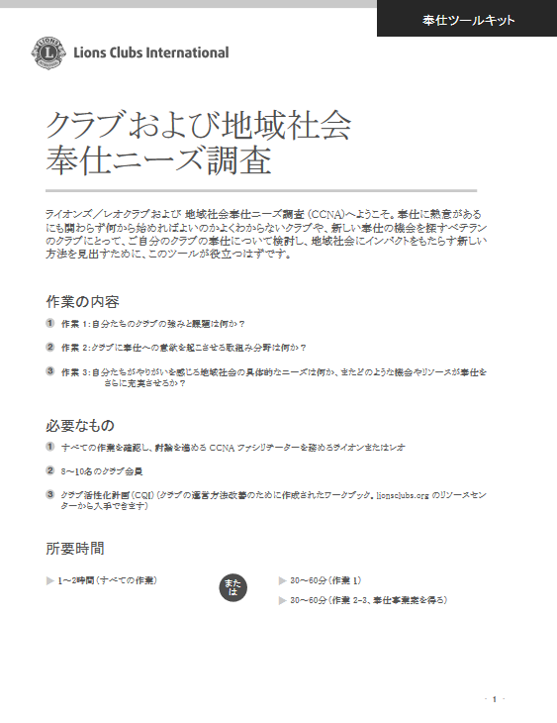
リソース
18

Slide 19
リソース
19

Slide 20
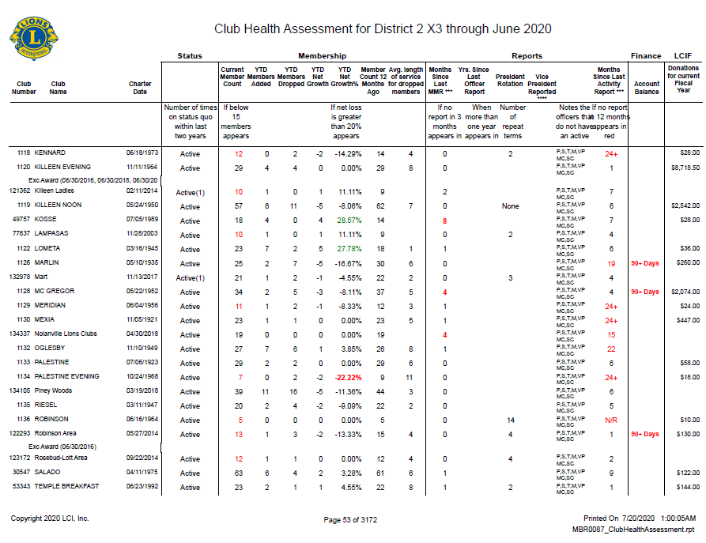
リソース
クラブの状態
会員の増減
LCIFへの寄付
役員の交代
報告履歴
奉仕報告
20

Slide 21
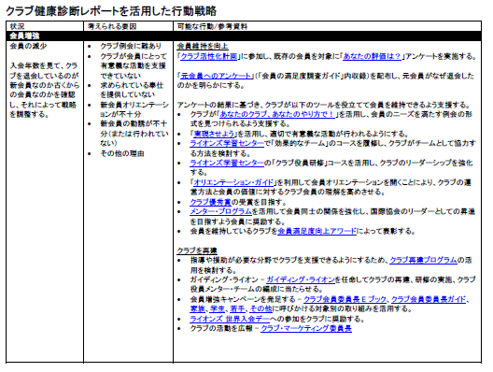
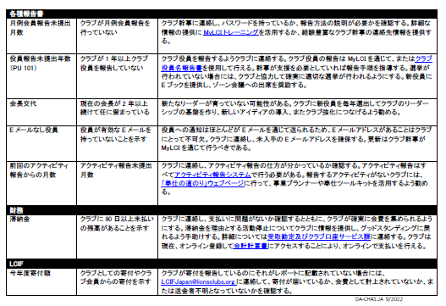
リソース
21

Slide 22
目標を設定
22

Slide 23
「目標設定」コース
多くの人々が目標を達成しないのは、効果的な目標を設定しないからです。 このコースでは目標設定の方法を学びます。 自分の目標を明確にし、行動計画を作成した上で、最大の成果を目指して目標を管理していくというプロセスを経ることにより、 コースを終えた時には目標達成への道を歩み始めているはずです。
23

Slide 24
S
M
A
R
T
S
M
A
R
T
pecific
（具体的）
easurable
（測定可能）
ctionable
（実行可能）
ealistic
（現実的）
ime bound（期限付き）
目標は可能な限り具体的であるべき。
目標は指標と進捗度を測定できるものであるべき。
目標はそれぞれ達成可能でなければならない。
いつまでにどこまで進めるかをまとめたスケジュールを持つべき。
取り組みがいのある難しいものであっても、非現実的ではない。

Slide 25
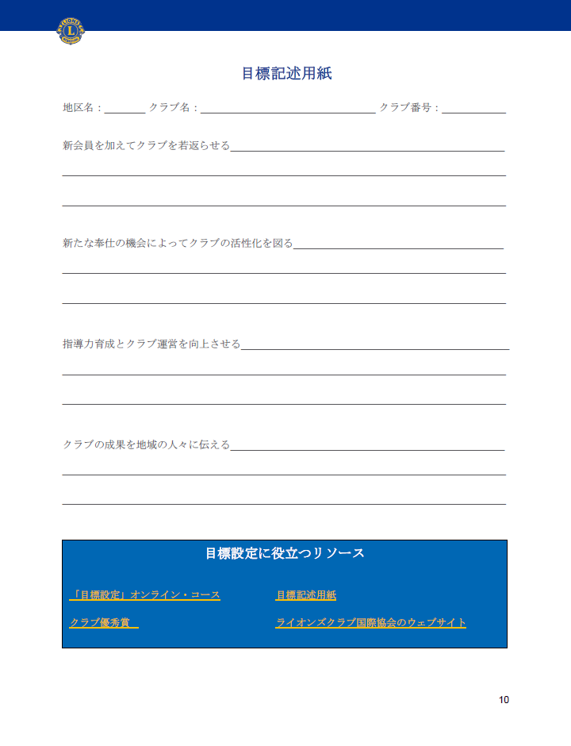
aa
目標記述用紙
25

Slide 26
目標設定に関するリソース
ライオンズ学習センターの「目標設定」コース
ライオンズ・インターナショナル
ウェブサイト
26

Slide 27
目標の達成に向けた計画を立てる
27

Slide 28
目標の達成に向けた計画を立てる
項目ごとに
「何を？」(目標文)
どうやって？（行動手順）
いつ？（完了期限）
誰が？（責任者）
確認方法は？（どうやって完了を知るか）：_______________________
目標の達成に向けて踏むべき手順をまとめることで行動計画を立てます。
この計画には、目標が達成される方法（行動手順）、各手順の完了期限、責任者、完了を確認できる方法がまとめられます。「行動計画ワークシート」は、各目標の達成に向けた計画を立案する際に利用できるツールです。個々の目標に関する計画を合わせたものが、クラブの成功を構成します。
28

Slide 29
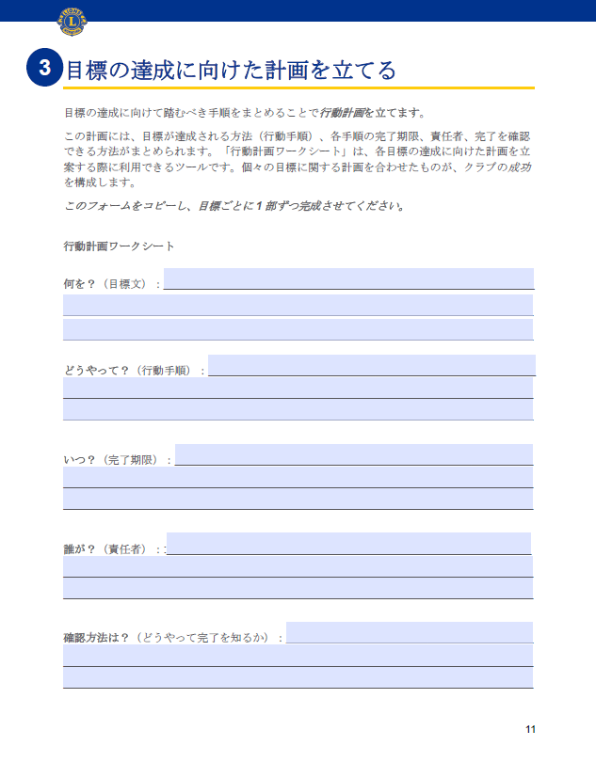
aa
行動計画
ワークシート
このフォームをコピーし、目標ごとに1部ずつ完成させる
29

Slide 30
成功を収める
30

Slide 31
成功を収める
計画を遂行し、成果を測定します。そして、祝うことを忘れてはなりません！
立てた計画が遂行される限り、明確なビジョンの構築に注いだ努力が無駄になることはありません！
分かち合う
支援する
表彰する
評価する
変更する
31

Slide 32
成功を収める
成功するには：
分かち合う：クラブのビジョンをすべてのクラブ会員と分かち合うことで、クラブが達成したい目標とその達成に向けて各自が果たすべき役割を、全員が認識できるようにしてください。会員がクラブの成功への当事者意識を持つことは、あらゆるクラブの健康と活力にとって不可欠です。
支援する：会員が成功するために必要なリソースを確保できるようにすることで、彼らが計画に責任を持てるよう支援します。会員が支援されていると感じ、必要としている助言を受けることができるよう、リーダーは常に彼らの状況を把握しておくべきです。
表彰する：会員が自分は評価されていると感じ、正しい方向に進んでいると認識できるよう、節目が達成される度に彼らを表彰するようにしてください。千里の道も一歩から始まります。頻繁に自信を与えれば、会員は意欲と熱意を持ち続けるようになるはずです。自分たちの成功を秘密にしておくことはありません！地域の人々に成果を伝えることで、同じ志を持つ人々を参加させ、会員候補を呼び込みましょう！
分かち合う
支援する
表彰する
評価する
変更する
32

Slide 33
成功を収める
成功するには：
評価する：計画を定期的に評価することも重要です。状況が変われば、計画の見直しが必要になるかもしれません。最初のビジョンを構築することは、ほんの始まりに過ぎません。定期的に進捗度を測定し、クラブ会員にフィードバックを求めることで、ビジョンの有効性と適切性を維持してください。そうすれば、皆さんの望む成果が実現されることになるでしょう。
変更する：計画を変更することを恐れてはなりません。変更は計画の適切性を維持する機会になるからです。定期的に計画を見直し、ニーズを調査し、行動手順を改善すべきです。決定には常に会員を参加させ、彼らが責任を持って取り組み続けるようにしてください。
分かち合う
支援する
表彰する
評価する
変更する
33

Slide 34
忘れずに表彰を
34

Slide 35
忘れずに表彰を
ライオンズSHOPでは、賞状、楯、その他の表彰用品を簡単に注文できます。クラブ用品についてご質問がある場合には、OSEAL調整事務局OSEAL@lionsclubs.orgまでご連絡ください。
表彰の方法は？
35

Slide 36
ありがとうございました！
36

